Slide 1
Q & A
최흥배

Slide 2
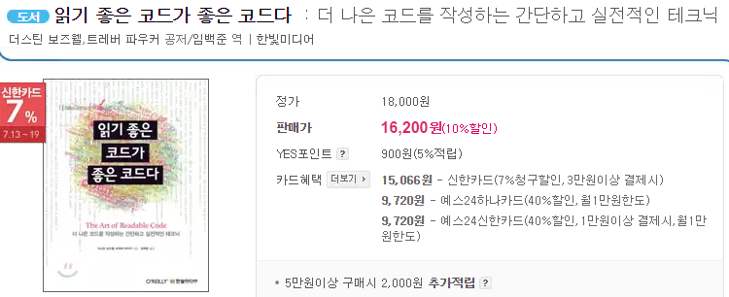
Q: "서버 프로그래밍 입문 시 추천할 만한 서적, 수업 쿼리큘럼 전반적으로 이해하기 위해서 (DB, network, 등등) 추천할 만한 서적 을 알고 싶습니다."
http://www.yes24.com/24/goods/6692314

Slide 3
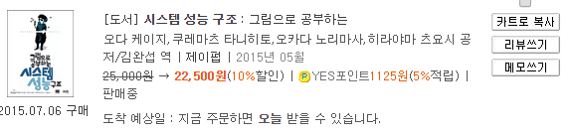
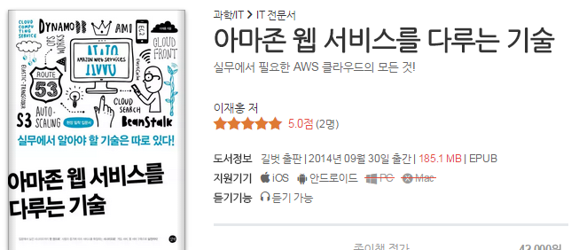
http://www.yes24.com/Goods/FTGoodsView.aspx?goodsNo=17947564
http://ridibooks.com/v2/Detail?id=754014166&ref=usb

Slide 4
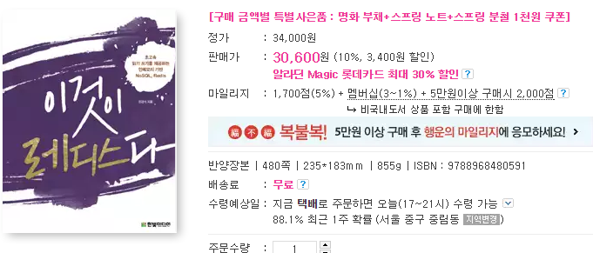
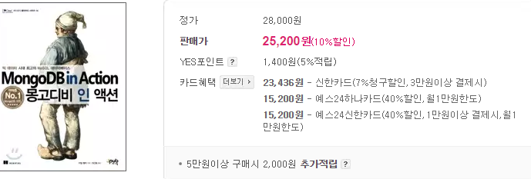
http://www.aladin.co.kr/shop/wproduct.aspx?isbn=8968480591
http://www.yes24.com/24/goods/6719883?PID=121879

Slide 5
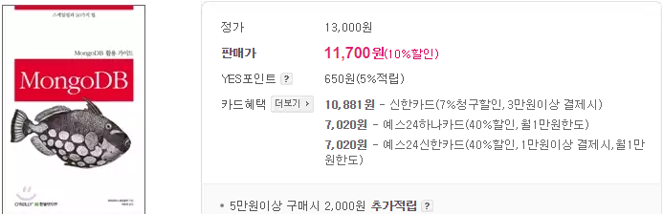
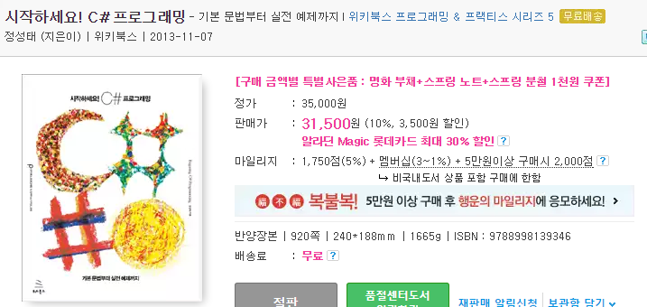
http://www.yes24.com/24/goods/6066215?PID=121879
http://www.aladin.co.kr/shop/wproduct.aspx?isbn=8998139340

Slide 6
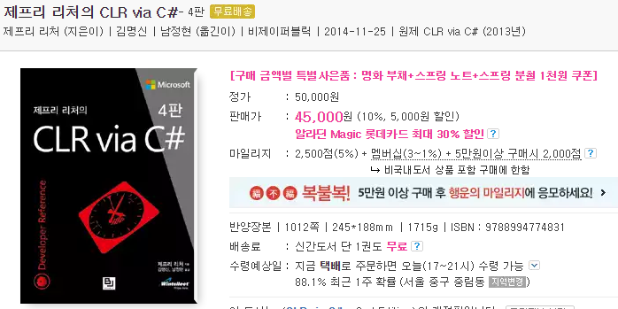
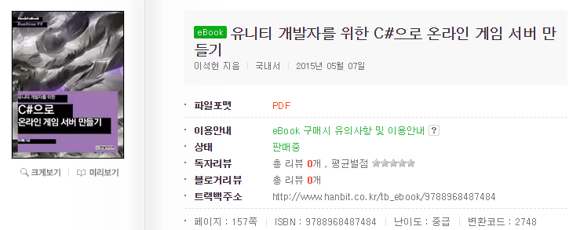
http://www.aladin.co.kr/shop/wproduct.aspx?isbn=8994774831
http://www.hanbit.co.kr/ebook/look.html?isbn=9788968487484

Slide 7
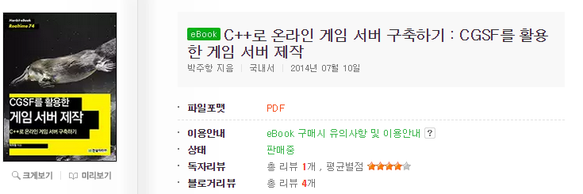
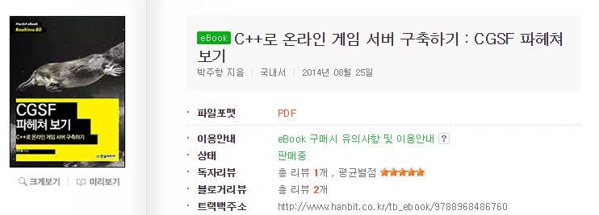
http://www.hanbit.co.kr/ebook/look.html?isbn=9788968486708
http://www.hanbit.co.kr/ebook/look.html?isbn=9788968486760

Slide 8
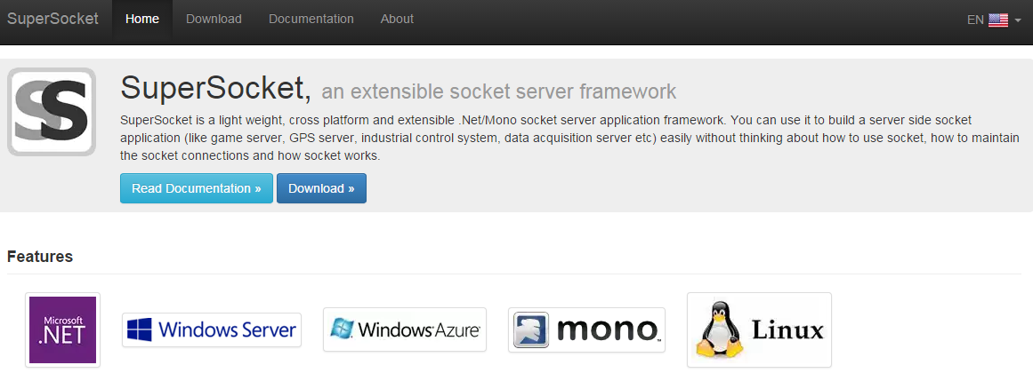
Q: "소켓서버 구현방법과 채널방 구현이"
http://www.supersocket.net/

Slide 9
TCP Server 1
Redis(Service Bus)
TCP Server 2
WCF GameServer
클라이언트

Slide 10
Q: "동기화 과정에서의 정보 누출율을 최소화 할 수 있는 다양한 방안에 대해서도 궁금"
클라이언트 프로그램 변조 금지
패킷 암호화
패킷 암호화 키 계속 변경

Slide 11
Q: "Unity 에서 사용하는 서버의 대부분이 포톤 혹은 UPS인데, 이 점과 현재 구현하려는 소켓서버의 차이점에 대해서도 궁금합니다. "
범용 VS 전용
대부분 코드를 제공하지 않으므로 빠른 A/S 여부가 아주 중요
클라이언트가 더 중요
모바일 기기별 이상 동작에 대응
재접속 시 심리스하게 현재 씬까지 이동

Slide 12
Q: "모바일게임의 특성상 트래픽이 과다하게 특정시간에 몰려 서비스가 지연되는 현상이 자주 발생합니다. 사용자에게 원할한 서비스를 구축하고 싶습니다"
클라우드 서비스의 오토스케일링 사용.
데이터 베이스 부하를 최대한 줄인다(redis 활용, 샤딩)

Slide 13
Q: "온라인 서버와 다르게 잦은 네트워크 장애가 발생할 모바일 환경에서 안정적인 서버를 개발하고 싶습니다.
동기(실시간 통신) 보다는 비동기 방식을 추천
동기 방식을 사용한다면 최대한 초당 패킷 전송 수와 양을 줄여야 한다
클라이언트의 심리스적인 재연결 기능 구현이 중요

Slide 14
Q: "NoSql을 이용한 DB 구성을 어떻게 해야하며 데이터의 운영을 어떤 식으로 하는 것이 효율적인지 알고 싶습니다."
가능한 하나의 NoSQL을 사용하는 것을 추천(redis 제외)
최적화를 위해 복수 종류의 DB를 사용하면 유지보수에 문제 발생

Slide 15
Q: "supersocket에대한 설명도 좀 해주 셨으면 좋겠습니다"
supersocket.net 제공 샘플 코드 분석
Supersocket + Json.net
http://www.gamecodi.com/board/zboard.php?id=GAMECODI_Talkdev&no=1981
'SocketAsyncEventArgs'를 이용한 채팅(Chatting) Client/Server 예제 0.7
http://blog.danggun.net/2463
'SocketAsyncEventArgs' 사용하기
http://blog.danggun.net/2464
'SuperSocket'과 'ClientEngine'를 이용한 채팅(Chatting) Client/Server 예제 0.7
http://blog.danggun.net/2484
Super Chatting 0.82 - 'SuperSocket'과 'ClientEngine'를 이용한 Client/Server
http://blog.danggun.net/2700

Slide 16
Q: "앱 데이터 변조 프로그램 대응"
안드로이드 해킹 방지를 위한, Dex, SO, Singnature 해싱값 구하기 http://lab.gamecodi.com/board/zboard.php?id=GAMECODILAB_Lecture&no=432&z=
어셋 스토어에서 난독화 툴 구입
소셜 게임에서 메모리 분석을 이용한 치트에 대한 대책 방법 http://jacking.tistory.com/1201
상용 클라이언트 보안 프로그램 구매

Slide 17
Q: "Redis 와 MongoDB 를 사용하여 Scalable 한 구현 방법을 배우고 싶습니다"
MongoDB와 Redis 샤딩
MongoDB와 Redis 모니터링

Slide 18
Q: "Redis 와 MongoDB 를 처음 구성하고 설정하는 것 부터 시작해서 Single Point of Failure 를 막을 수 있는 방법까지 공부해 보고 싶습니다."
레플리케이션 셋 구성

Slide 19
Q: "게임서버만의 기본적인/공통적인 - 특징,고려해야할 사항"
클라이언트의 요청 실패에 대해 자세한 에러 코드를 남긴다.
로그를 잘 남기고, 쉽게 볼 수 있도록 하고, 주기적으로 문제를 해결한다. 심플한 구성으로 게임 서버를 구성한다.
비동기 프로그래밍을 잘 알아야 한다.
OS 시스템 프로그래밍, 네트워크 프로그래밍 학습을 꾸준히 한다.
서비스 중인 게임서버의 실행 파일과 소스, pdb 파일 등을 버전 관리한다.

Slide 20
Q: "상용서비스를 구현시 체크해야할 사항"
GM 툴
통계
로그
빠르게 서버 확장 할 수 있는 구조
DB 인덱스
서버 모니터링
해킹 방지
쿠폰: 아이지웍스 라는 업체가 솔루션을 제공. 회사에 맞게 변형도 가능

Slide 21
Q: "4. WCF외에 닷넷기반 기술로의 개발시 다른 대안 - ASP.NET WEBAPI 등"
"- 서버의 분산 처리 기법
- 로드벨런싱
- 효과적인 데이타 관리
- 대규모 동접에 따른 분산 처리, 효과적인 스케일 아웃 방법"
이번 강의에서 배운 것 중에서 WCF를 ASP.NET 이나 WebAPI로 교체

Slide 22
Q: "FPS나 슈팅 게임처럼 빠른 반응 속도를 요하는 게임 서버를 구축하고 싶습니다.
서버를 구축하기 위해서 시도해본 결과 주고 받는 데이터의 내용, 보안-암호화 방법, 서버를 열어놓으니 해외에서 공격이 들어와 서버가 자주 죽는데 차단 및 관리방법,
서버는 클라이언트의 최대 접속 수와 클라이언트 당 초당 최대 전송 수를 정해 놓고 이것을 벗어나는 경우는 접속을 차단해야 한다.
서버가 자주 죽는 이유가 DDos 공격이라면 관련 서비스를 받아야 하고, 그것이 아니라면 서버 로직을 올바르게 구현해야 한다

Slide 23
Q: 로그인 & 로비 Server와 게임Server를 따로두고 연동하는 방법등 독학을 하기엔 사용서비스에 가기위한 벽이 높았습니다.
로그인 서버(비동기 통신)
로비 서버
게임 서버
P2P 방식에 가까운 게임이라면 게임할 때만 게임서버에 접속.
일반 캐주얼 게임이라면 로비와 게임서버 통합(모든 로비의 정보는 redis에 기록)
클라이언트

Slide 24
Q: 가장 궁금한점은 client들의 동기화 문제입니다.
client들의 위치를 계속 서버와 동기화 시키기엔 데이터 사용량이 많고.
그렇다고 이동&이벤트 시에만 데이터를 서버로 보낸다면 Client들 전부한테 뿌려줄때 누락되는 경우가 있더라구요.
데드러커닝 기법을 잘 구현해야 한다. 서버 부하를 줄이려면 클라이언트간 P2P 필요. 단 이런 저런 문제가 발생

Slide 25
Q: 게임 이벤트 연산 (공격, 코인, hp, mp) 등을 client 에서 하면 게임핵 관련 이슈가 있고, 반대인 경우 client0에서는 가능한 공격인데,
client1의 입장에서는 동기화가 안된상태여서 불가능한 공격일 수가 있고요.
기존 게임회사에서는 이런 노하우가 있어서 그 가이드라인을 따르면 될것같은데 저한테는 없어서 서버 기획을 많이 엎게 되더라구요.
연산은 서버에서 하는게 좋은지 client에서 하고 결과만 보내주는게 좋은지, 패킷 내용은 무엇무엇이 들어가야 하는지 등 기본적인 가이드라인 또한 배우고 싶습니다."
할수만 있다면 모든 로직은 서버에 있는 것이 좋음(텐센트처럼 돈 많은 회사는 이것을 더 선호).
그러나 돈이 별로 없다면 클라이언트간 P2P를 하던가, 기술 연구를 더 해서 적은 패킷 통신으로 동기화 하는 방법을 찾아야 한다

